Slide 1
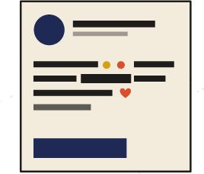
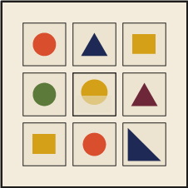

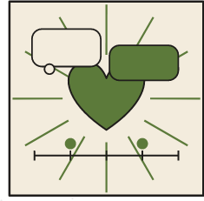
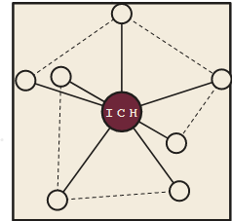

DIGITALE IDENTITÄT / INFOGRAFIK
Die 5 Bausteine der
digitalen Identität
Dein digitales Ich - zwischen Profilbild und Netzwerkgraph.
FÜNF KAPITEL · 01—05
01
DAS GESICHT
02
DAS NARRATIV
03
DER FEED
Profilbild
Bio & Text
Inhalte
Das erste Signal. Ein Eindruck in Millisekunden — zwischen Rastergitter und Silhouette.
Wer bist du in drei Zeilen? Emojis, Redaktion, geschwärzte Wahrheiten. Sprache als Maske.
Neun Kacheln, ein Muster. Formen, Farben, Rhythmus — ein kuratiertes Schaufenster.
04
DIE RESONANZ
05
DIE KNOTEN
!
TL;DR
Interaktion
Netzwerk
Kernbotschaft
Deine digitale
Identität ist
kein Bild, sondern
ein Gewebe aus
fünf Fäden.
* * *
Likes, Kommentare, Zeitachsen der Zuneigung. Das Echo im digitalen Raum.
Ein Ich im Zentrum, Verbindungen am Rand. Das Selbst als Graph.
Notes:
1

